Slide 1

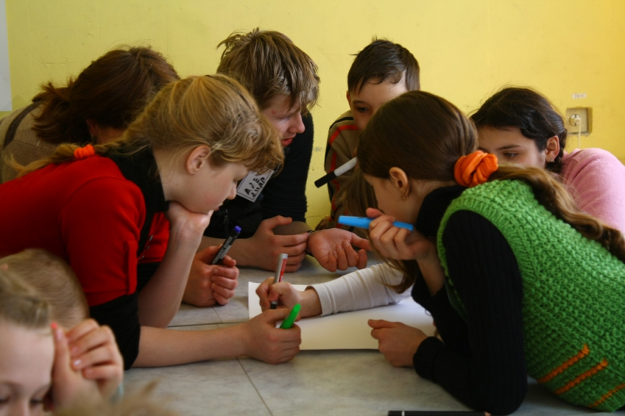

Slide 2
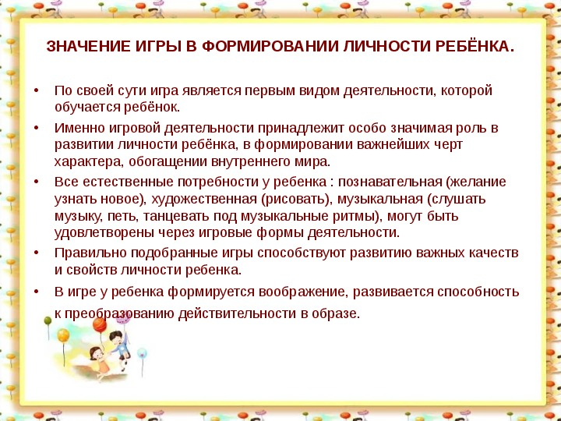

Slide 3
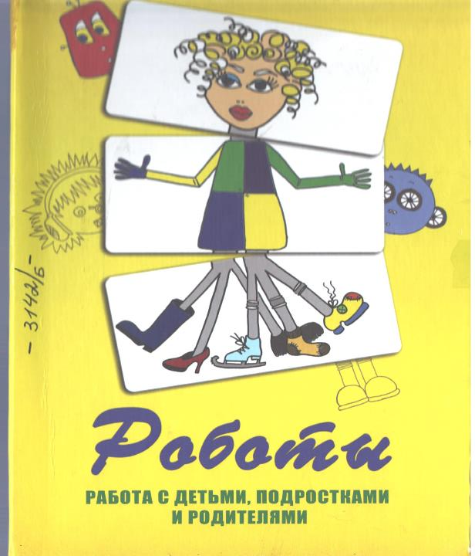
Метафорические ассоциативные карты «Роботы»
В комплект «Роботы» входят два идентичных набора метафорических карт (84 цветных и 84 черно-белых), каждый из которых включает в себя три вида изображений: головы (28 карт), туловища (28 карт) и ног (28 карт). В методическом пособии описана специфика этого комплекта, основные принципы, цели и способы работы с картами, приведены случаи из практики. Изображения отдельных частей тела совмещаются друг с другом, так что можно создать «робота» из любых карт, все равно получится целостная картинка. Карты предназначены прежде всего для психологической работы с детьми, подростками и родителями, однако они могут эффективно использоваться и в работе с любыми взрослыми. Проблематика может быть очень разной: внутренние конфликты, образ себя в целом и образ тела в частности, представления о близких и об отношениях с ними, изменения, адаптация к новым условиям и т.п. Комплект адресован практикующим психологам.

Slide 4
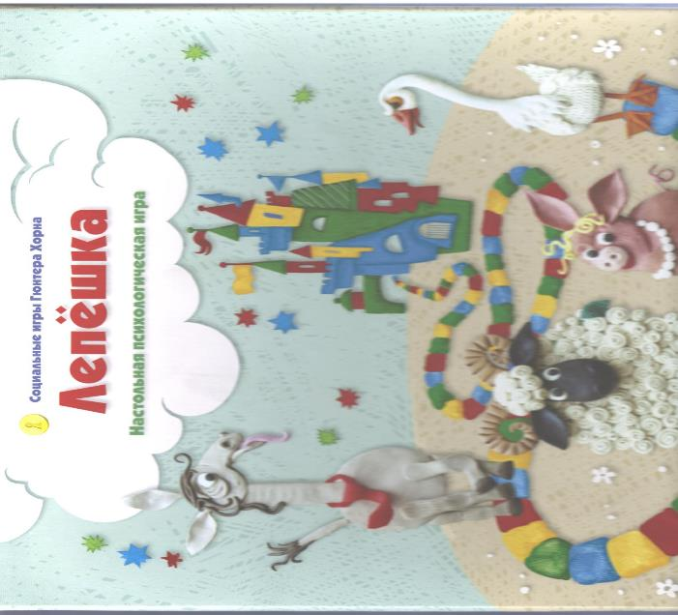
Психологическая игра «Лепешка», создателем которой является немецкий психотерапевт Гюнтер Хорн, помогает созданию и формированию навыков общения у детей.
В процессе игры ее участники создают самостоятельно своих героев из пластилина, так как стандартных фигурок в ней нет. Играя в нее, дети учатся управлять своими эмоциями, корректировать агрессивность или обидчивость социально допустимым способом, делать правильный выбор – в каких ситуациях необходимо уступить, а где – дать отпор. Играя в нее, дети создают свой стиль поведения, который дает представление об их истинных намерениях и желаниях. Между участниками игрового процесса возникают живые отношения, например, когда пластилинового персонажа могут даже превратить в лепешку. Правилами предусмотрено, что победа достается тому участнику, который первым доберется до финальной цели – Замка в человечьем облике. Она интересна детям разных возрастов и взрослым.

